Slide 1
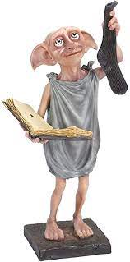
Banco de dados Checkpoint III

Slide 2
Integrantes do grupo 1
1
2
Denise Capitaneo
Denise Melo
3
4
Gustavo Moraes
João Matheus
5
6
Kelvin Maciel
Tiago de Santana

Slide 3
Acá van cosas dentro del título anterior del temario (H3)
Banco de Dados Calçados

Slide 4

Requisitos
Relacionamentos: 1:1, 1:N, N:N
Modelagem: MySQL Workbench
Bancos de Dados: MySQL Workbench

Slide 5
2. Orientação
Modelo físico
Script do Banco de Dados: criação tabelas/inserção de dados
Entidade: pelo menos 10 registros
Tabela: id auto_increment

Slide 6
3. Regras de negócio - Loja de calçados com venda online e presencial
Nossos usuarios poderão ter mais de um endereço (1:N)
Nosso usuario poderá ter mais de uma fatura
Nossos funcionarios estão relacionados com apenas um Departamento e este Departamento possui apenas um Gestor – (Gestor/Departamento 1:1)
Existe um relacionamento N:M entre Produtos e Faturas
Se o nosso produto for comprado online não será preciso idFuncionario
Se a compra for presencial não será necessário idTranspostadora

Slide 7
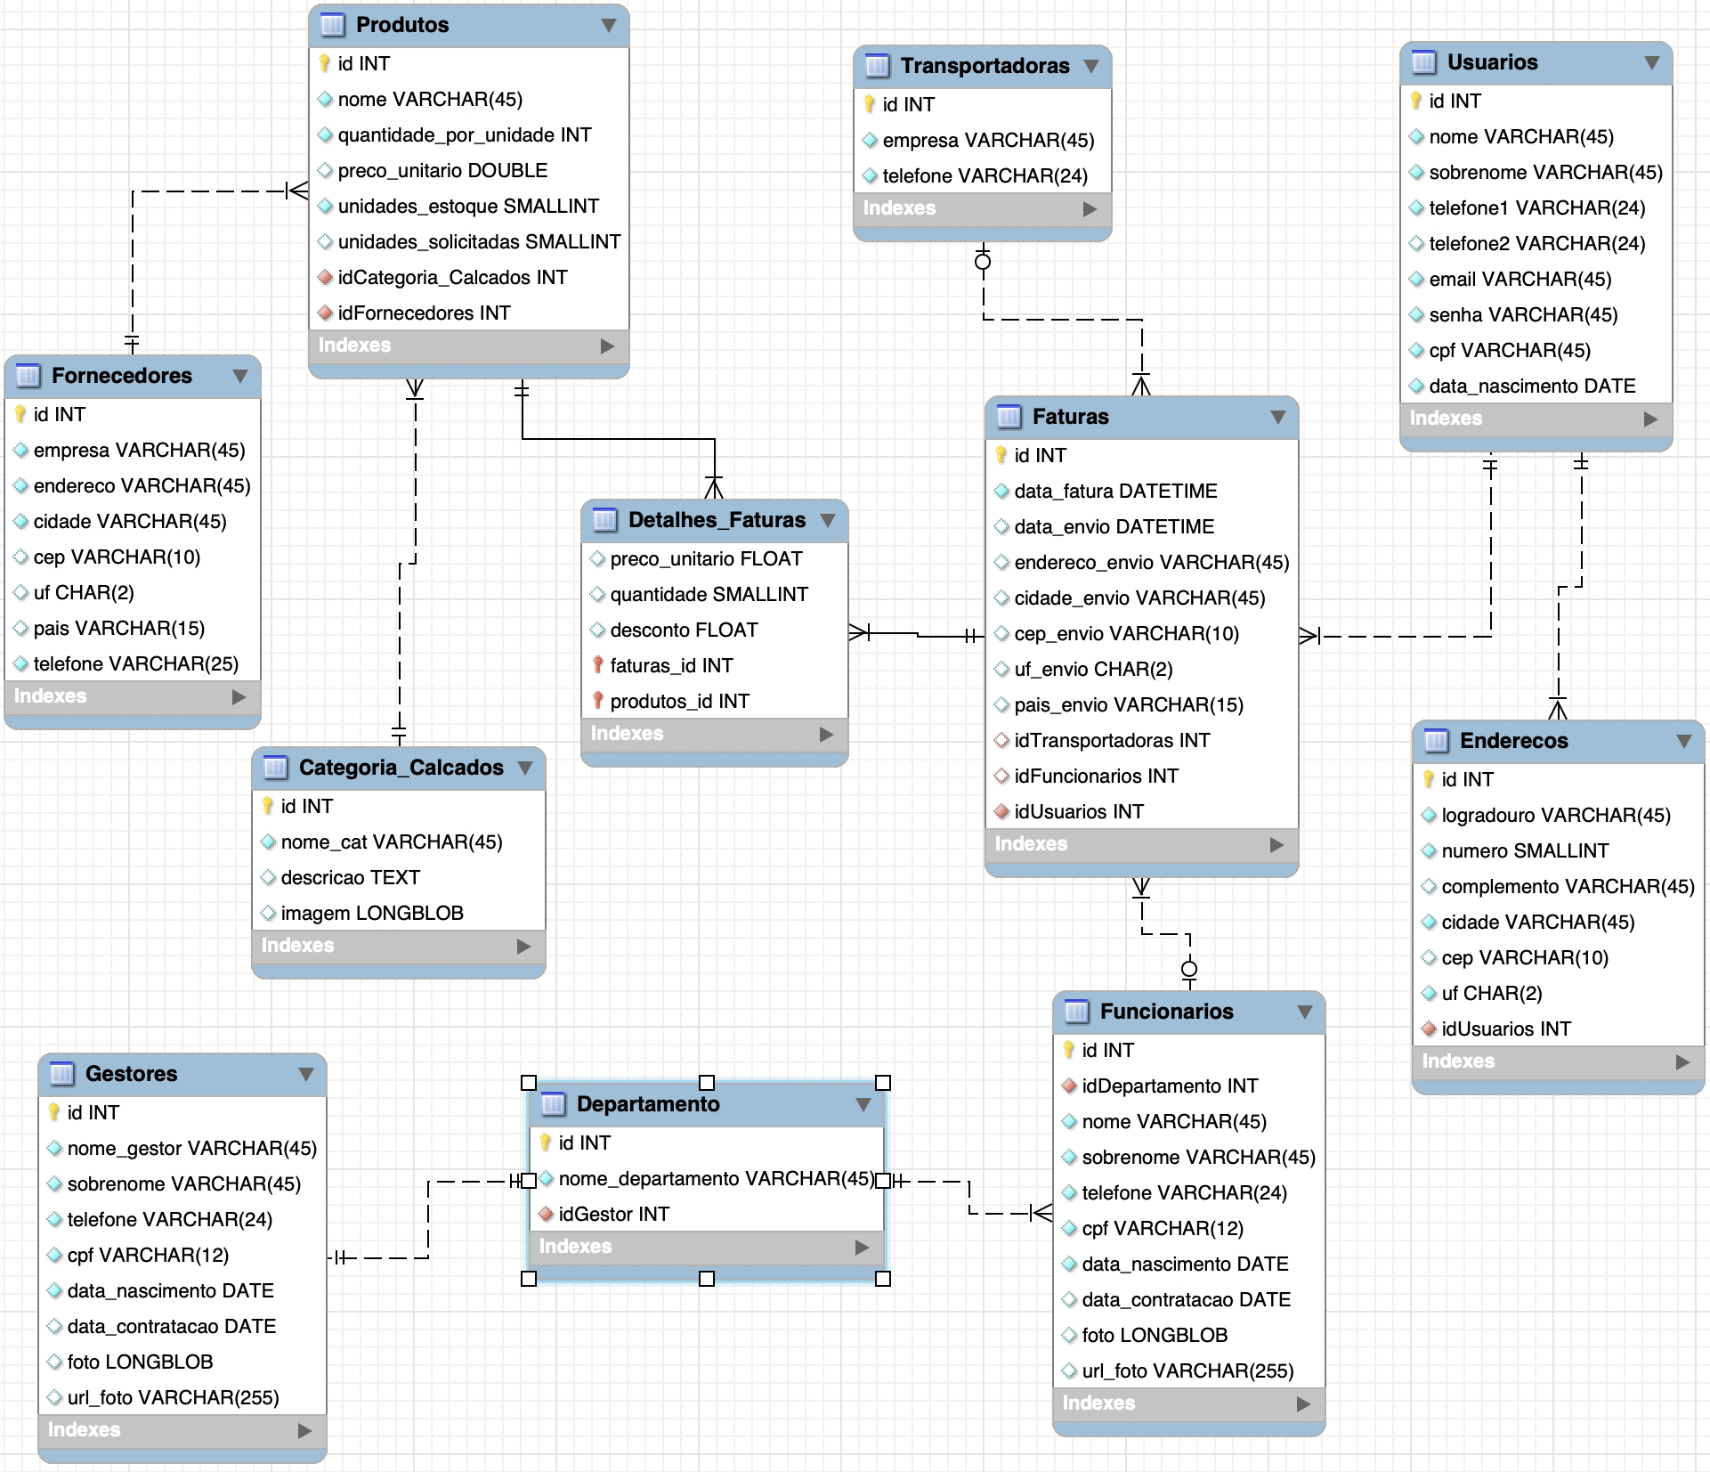
2.1 Orientação – Modelo Físico

Slide 8
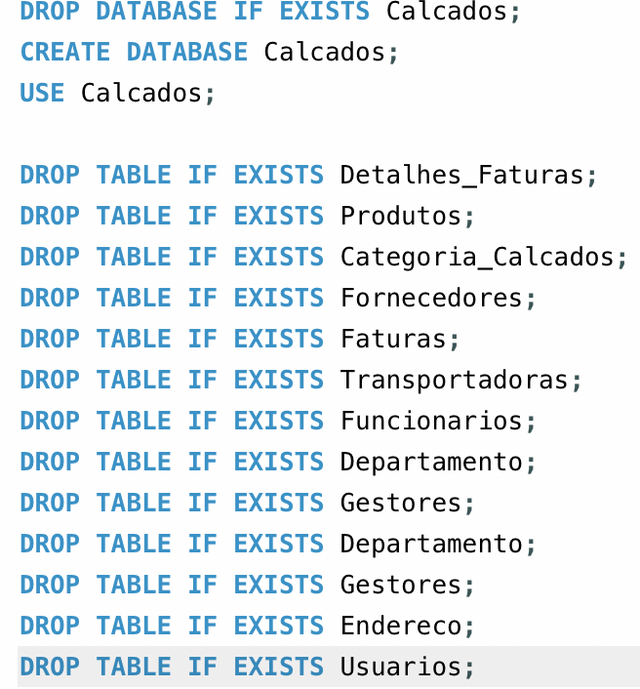
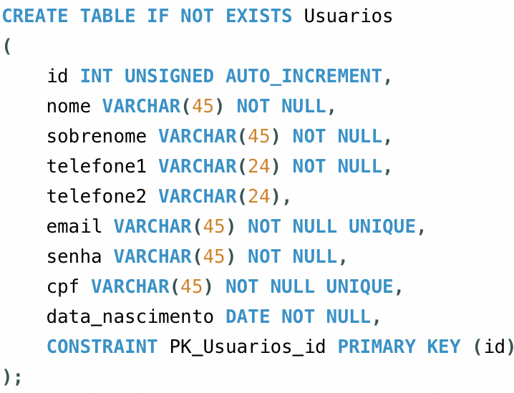
2.2 Orientação - Script do Banco de Dados

Slide 9
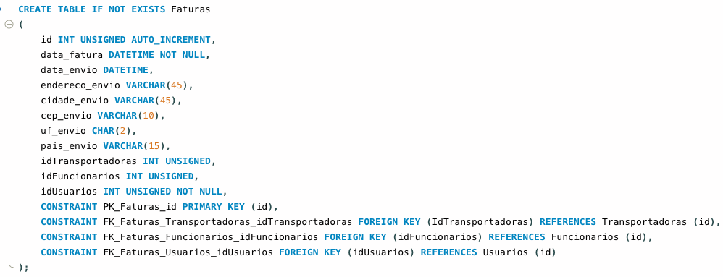
2.2 Orientação - Script do Banco de Dados

Slide 10
4. Consultas
Consultas deverão contemplar o CRUD
Alter Table para acrescentar uma coluna a uma tabela
Procedure
View com os principais dados do banco

Slide 11
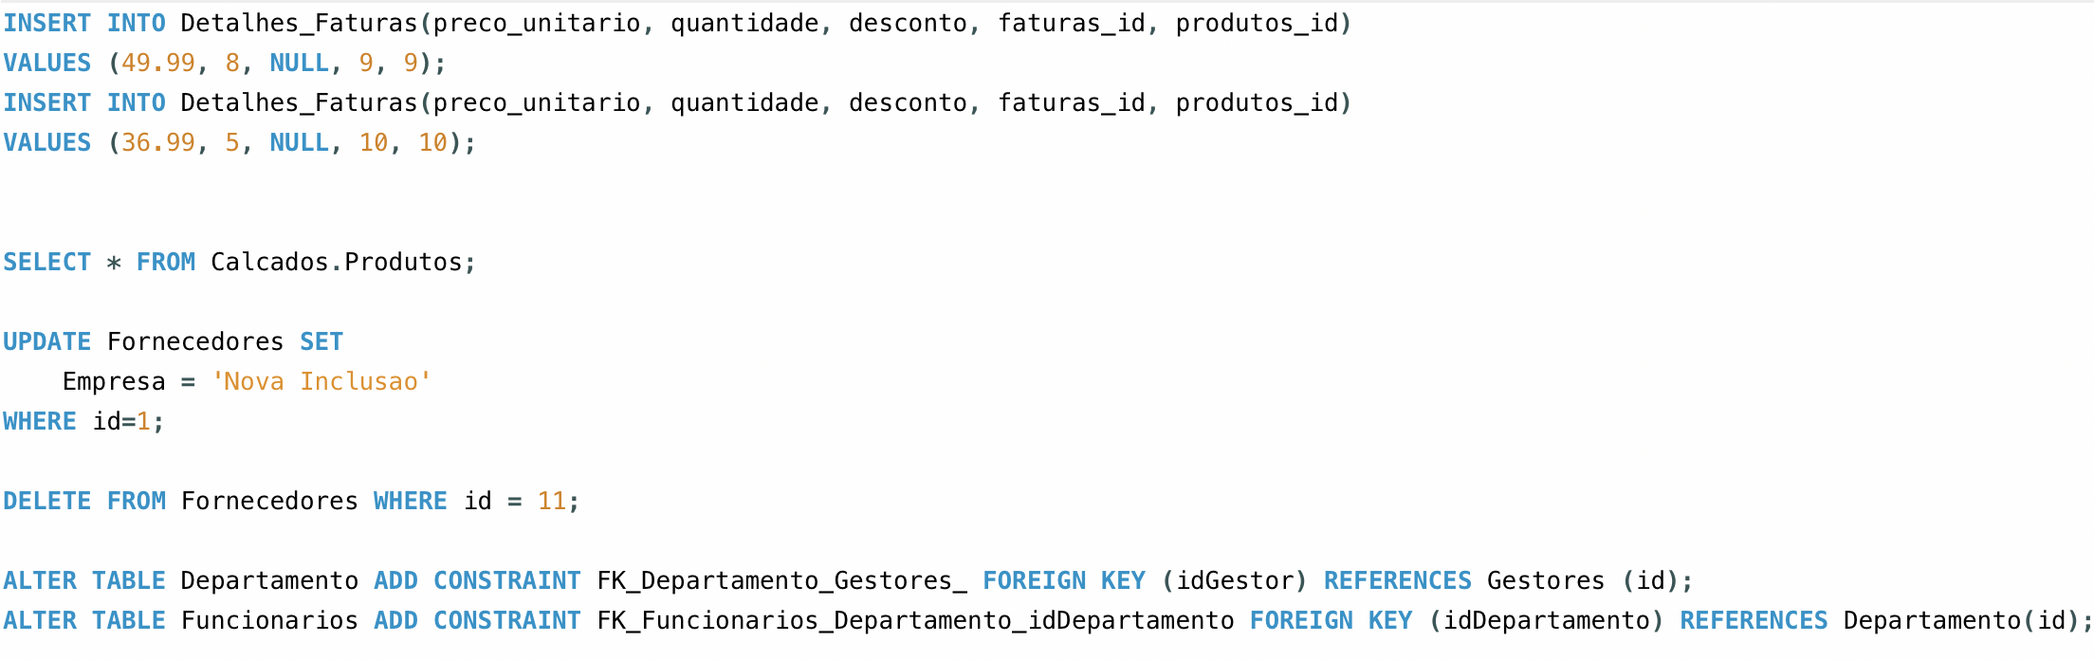
4.1 Consultas – CRUD e Alter Table
Create (Criar) – INSERT
Read (Ler) - SELECT
Update (Atualizar) – UPDATE
Delete (Excluir) - DELETE

Slide 12
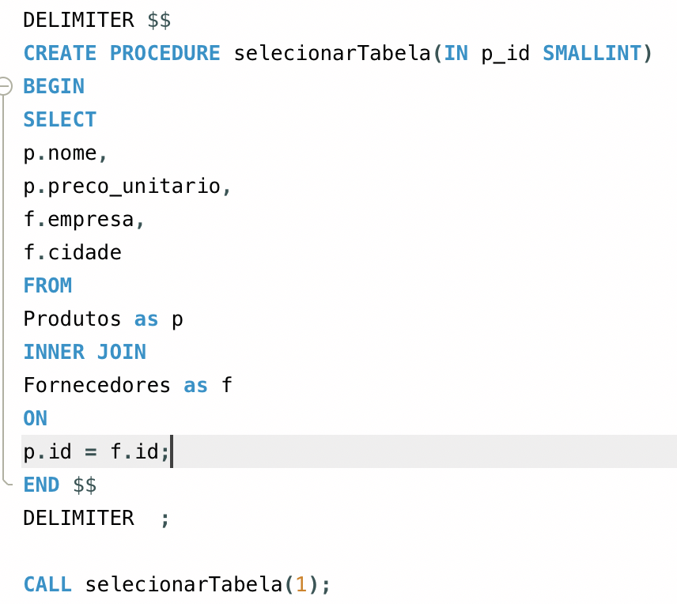
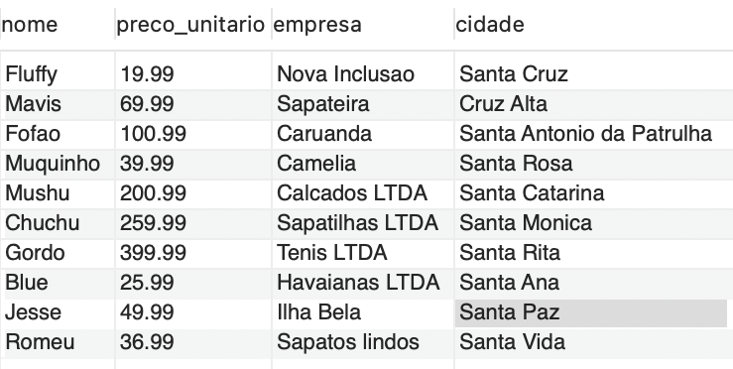
4.2 Consultas - Procedure

Slide 13
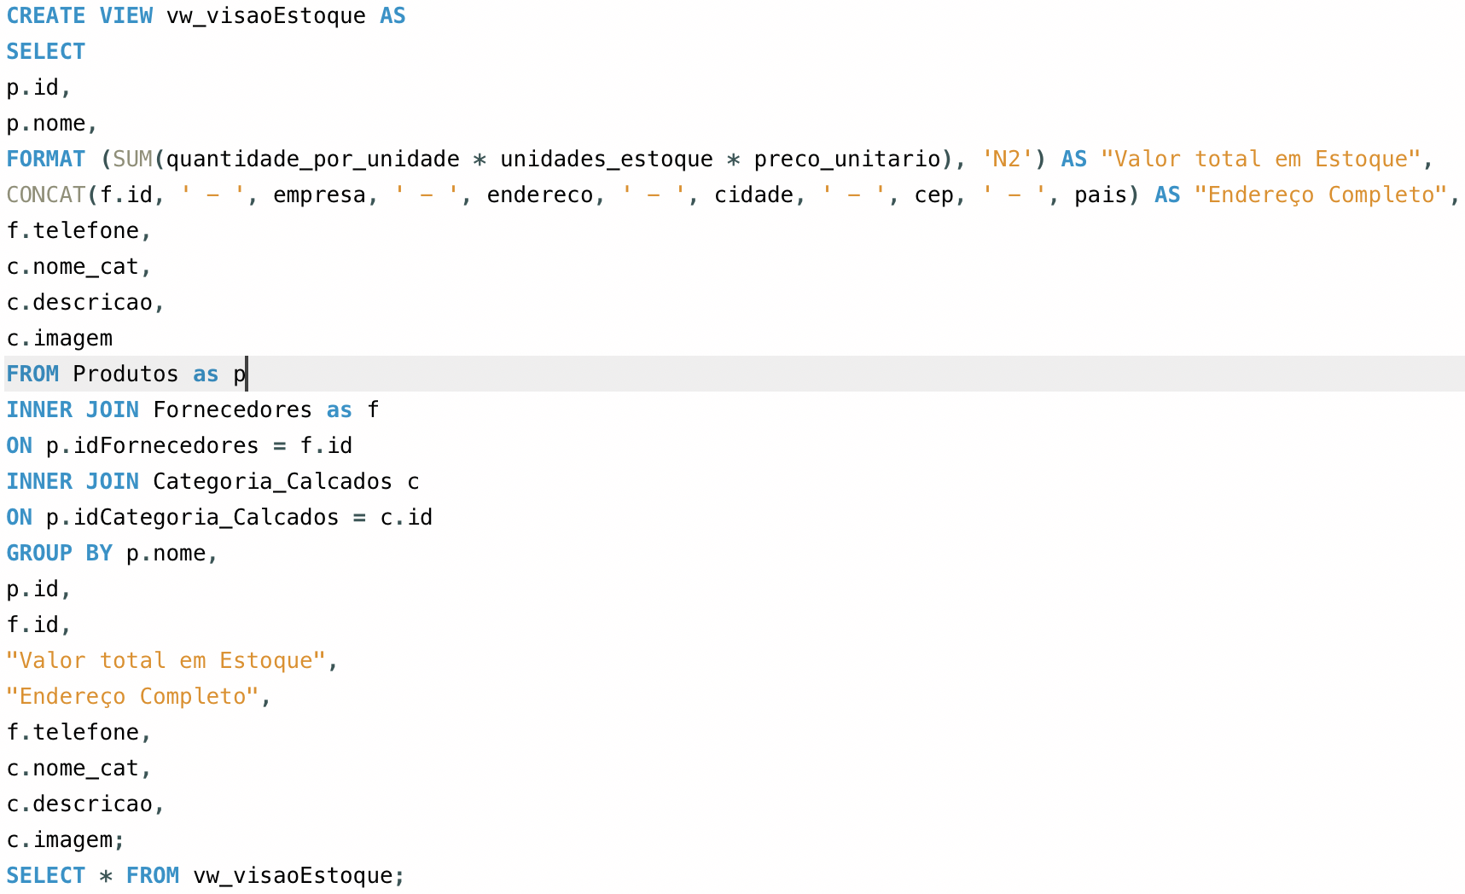
4.3 Consultas - View

Slide 14
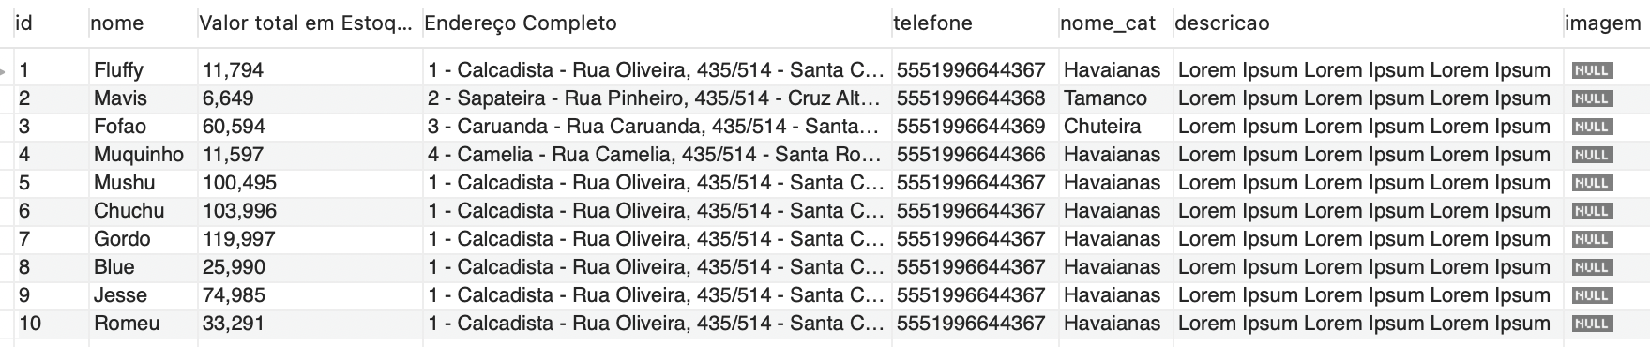
4.3 Consultas - View

Slide 15


Banco de dados Checkpoint III THE END!!!!!!!!

